Slide 1

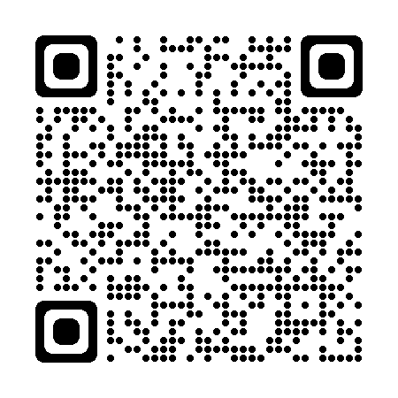

Partecipazione alla fiera
NME – Next Mobility Exhibition 2026
Finanziato dal Programma regionale a valere sul
Fondo Europeo di Sviluppo Regionale 2021/2027 di Regione Lombardia
PR FESR 2021-2027
Azione: PR FESR 2021–2027 – Azione 1.3.1 Internazionalizzazione PMI
Bando: Contributi per la partecipazione delle MPMI alle fiere internazionali in Lombardia
Beneficiario:
O.E.M. S.r.l.
Descrizione:
Il progetto è finalizzato alla partecipazione di O.E.M. S.r.l. alla Next Mobility Exhibition 2026, con l’obiettivo di espandere la rete commerciale internazionale e rafforzare il posizionamento nel settore della mobilità sostenibile.
L’azienda presenterà soluzioni custom per cablaggi elettrici e sistemi di connessione per veicoli, evidenziando la qualità certificata, l’elevata affidabilità e la capacità di sviluppare soluzioni su misura.
La partecipazione alla fiera rappresenta un’opportunità strategica per accedere a nuovi mercati, sviluppare collaborazioni con partner internazionali e intercettare le principali tendenze del settore, contribuendo al rafforzamento della competitività aziendale e alla diversificazione del portafoglio clienti.
Importo totale: € 11.299,20
Agevolazione concessa o liquidata: € 5.649,60
Programma Regionale a valere sul
Fondo Europeo di Sviluppo Regionale
PR FESR 2021-2027
www.fesr.regione.lombardia.it

